Slide 1

Université des Frères Mentouri Constantine
Fac SNV, Département BIOCHIMIE/BCM
Statut du stress oxydatif et pathologies

Slide 2
PLAN DE L’EXPOSE
INTRODUCTION: Définition du stress oxydatif
Les facteurs qui influencent le stress oxydatif
Les systèmes de défense contre le stress oxydatif: exogènes et endogènes
Relation stress oxydatif et inflammation
Marqueurs d’évaluation du stress oxydatif: direct et indirect
Statut oxydatif chez:
1. les diabétiques
2.cancéreux
3. Séniors
Conclusion
Bibliographie

Slide 3
Introduction
Le (SO) figure en bonne place parmi les mécanismes impliqués dans la pathogénie de diverses maladies chroniques. (SCHLIENGER,2014)
Le SO, par une cascade de réaction, oxyde les biomolécules importantes en particulier les Lipides; l’ADN et les Protéines (SCHLIENGER,2014)
Le stress peut atténuer par un:
  apport alimentaire qualitatif , riches en oligoéléments et en vitamines
  Un système de défense endogène adéquat

Slide 4
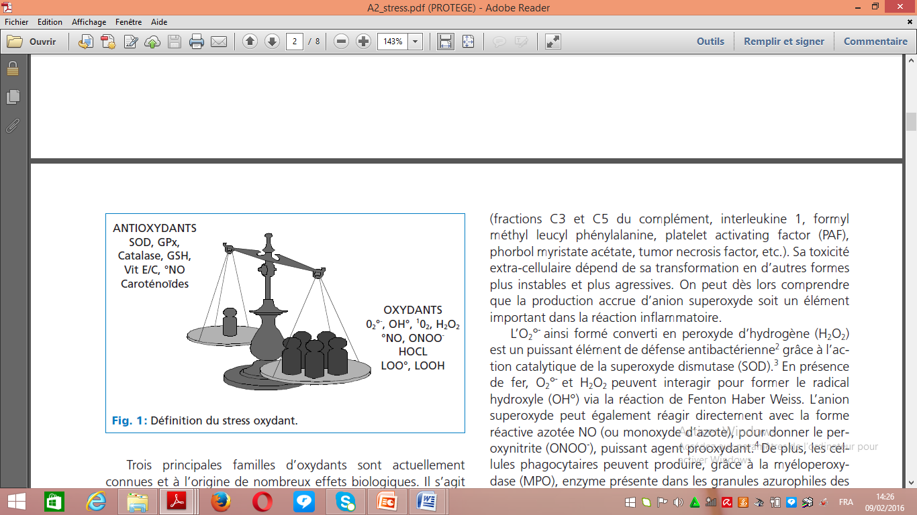
Définition de S.O
Figure 1: Définition du stress oxydatif (Collard, 2003)

Slide 5
Origine des ROS
Figure 2: Mode d’action des principaux systèmes enzymatiques antioxydants et de leurs cofacteurs métalliques ( Favier,2005)

Slide 6
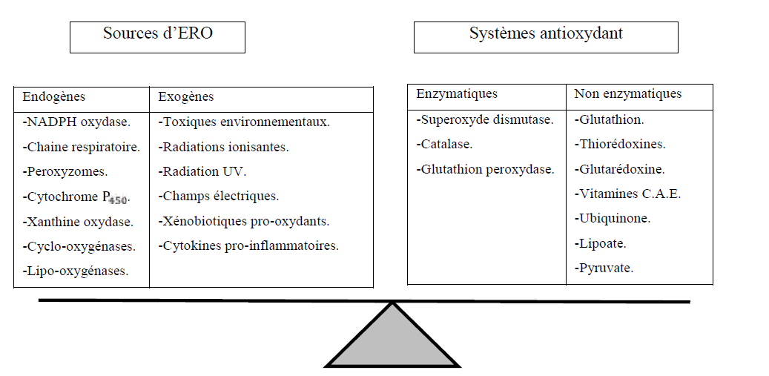
Les facteurs de S.O
Sources des ROS
Systèmes antioxydants
Figure 3 : Principales sources des ROS (endogènes et exogènes) et les systèmes antioxydants (Beaudeux et Vasson, 2005)

Slide 7
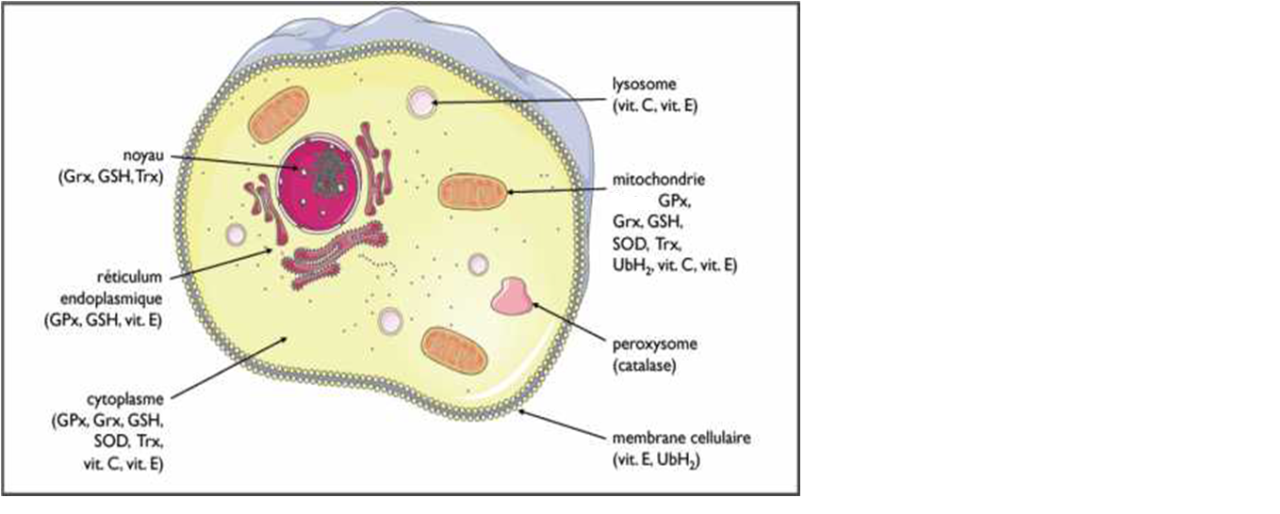
Localisation cellulaire des antioxydants ( enzym ou non)
Figure 4 : répartition intracellulaire des systèmes antioxydants
(Optima Bio Advancing Life ,2011)

Slide 8
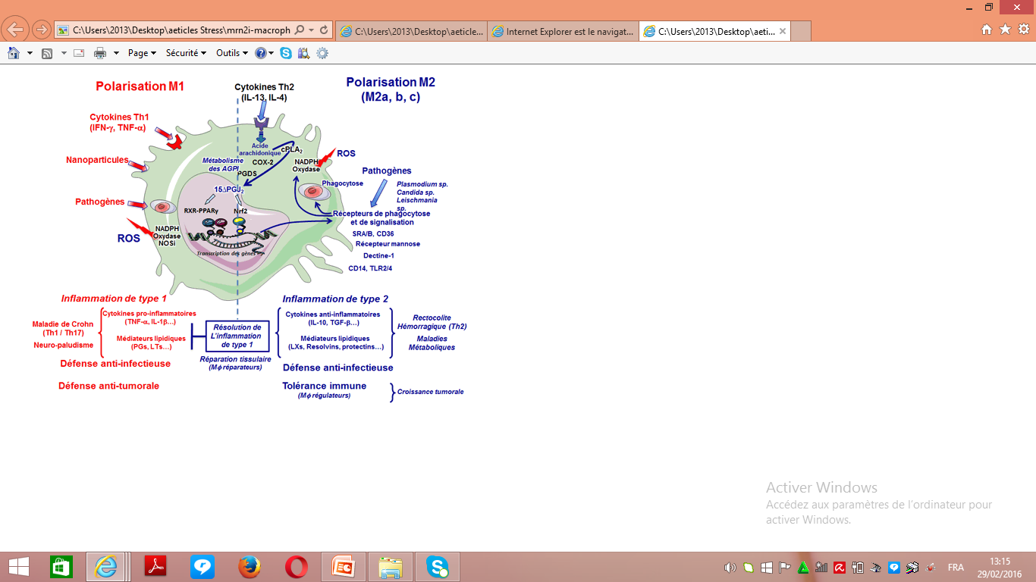
Relation SO et inflammation
Figure 05: Relation entre SO et l’inflammation (Haleng et al., 2007).

Slide 9
Effet des ROS sur les biomolécules
Les lipides membranaires et lipoprotéines
L’ADN
Les protéines
Les glucides
Les acides aminés les plus réactifs : His , Pro , Trp, Cys et Tyr .
Oxydation du glucose
La guanine devient hydroxylée
des acides gras poly-insaturés (AGPI) eicosanoides ( Ac.arach.)
Figure 6: Effet du SO sur les biomolécules

Slide 10
Effet de stress oxydatif sur l’ADN
Figure 7: Image montrant un ADN normal et un ADN oxydé (Pincemail et al., 2014)

Slide 11
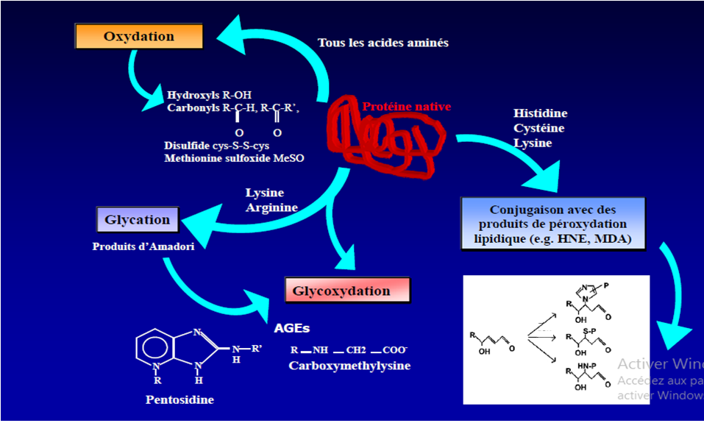
Effet de SO sur les protéines
Figure 8: Modification des protéines par voie oxydative( Petropoulos , 2011)

Slide 12
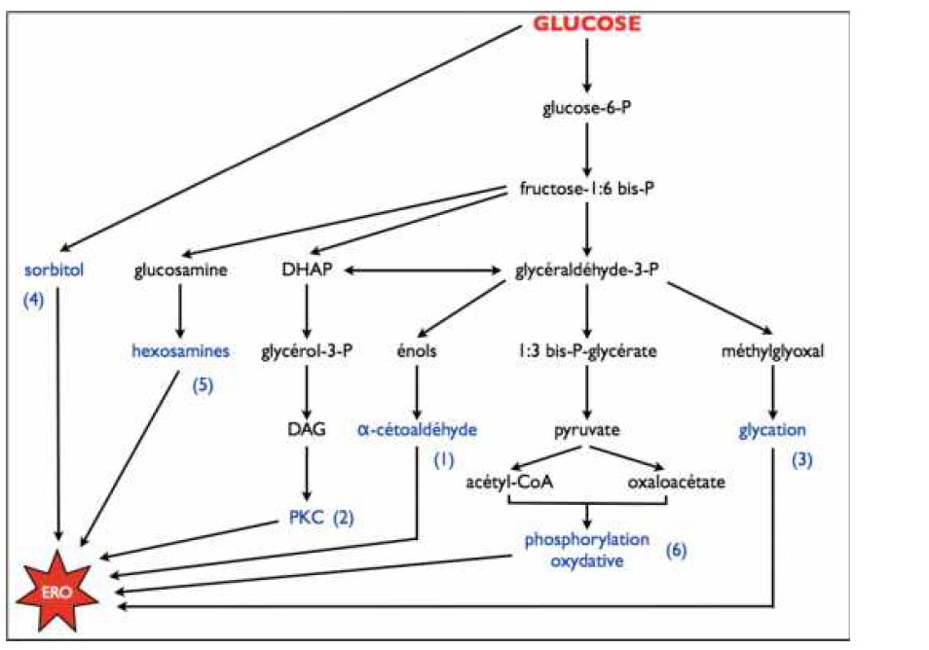
Oxydation du glucose
Figure 09: 6 voies de production des ROS par oxydation du glucose voies( Boussekine, 2014)

Slide 13
Dosage DIRECT du SO ( méthodes EREL, 2004)
TOS (Total Oxydant Status) : Mesure de l’oxydation du Fe ²⁺ Fe ³⁺ ion-o-dianisidine complexe, coloré avec le xylenol Orange. L’essai est calibré avec H2O2. Une unité TOS =Eq μmol H2O2 /L.
TAC ou TAS (Total Antioxydant Status): mesure de l’effet de l’équivalent de la vitamine E « TROLOX ». Une unité TOS= Eq 1 mmole TROLOX /L /min
OSI (Oxydant Status Index): rapport TOS/TAS en %: OSI=[(TOS)\(TAS*1000)]*100

Slide 14
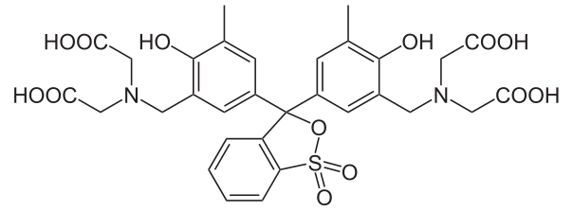
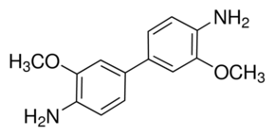
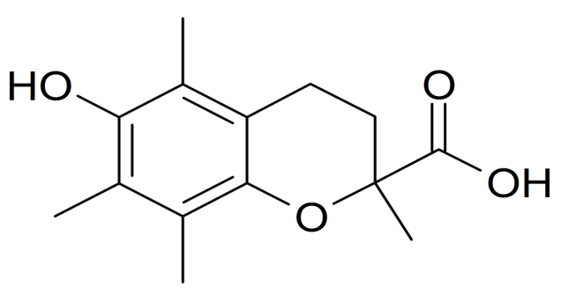
Réactifs ayant servi pour la mesure du TOS et TAS
Xylenol orange ou 3,3′-Bis[N,N-bis(carboxymethyl)aminomethyl]-o-cresolsulfonephthalein tetrasodium salt (TOS)
TROLOX ou 6-Hydroxy-2,5,7,8-tetramethylchroman-2-carboxylicacid (TAS)
O-Dianisidine (TOS)

Slide 15
Marqueurs du SO
MDA et Isoprostanes
8-OH-déoxyguanosine
Evaluation par les dérivés
Figure11 :Lésions de l’ADN formées par attaque radicalaire du patrimoine génétique des cellules ( Favier,2003)
Figure 12 : Illustration d’un mode d’action des radicaux hydroxyles (addition sur les doubles liaisons) avec une base de l’ADN, la guanine. (Gardès-Albert et al.,2005) .
Figure 10:Mécanisme en chaine de la peroxydation des acides gras poly insaturés et nature des produits terminaux formés ( Favier,2003)

Slide 16
Dosage de M.D.A
Figure 13: Formation d’un chromophore entre l’acide thiobarbiturique (TBA) et le malondialdéhyde (B) (LAGUERRE .et al.,2007).

Slide 17
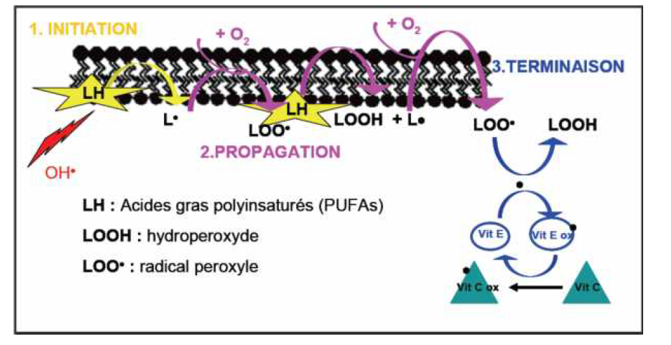
Marqueurs du SO sur les lipides
Figure 14 :Réactions de la peroxydation lipidique (BOUSSEKINE,2014).

Slide 18
Evaluation du statut oxydant par dosage enzymatique
Catalase
Glutathion peroxydase
Glutathion réductase
Glutathis-S-Transférase
SOD

Slide 19
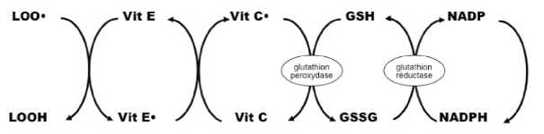
Figure 15: Cycles réactionnels de régénération des antioxydants
(Roussel & Hininger-Favier , 2009).

Slide 20
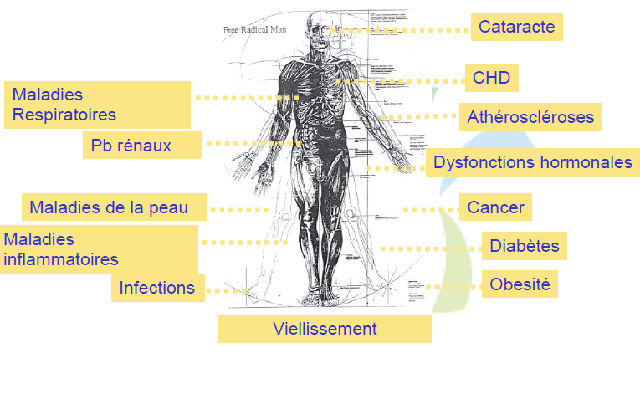
S.O et pathologies
Figure16: Pathologies liées aux radicaux libres
(Optima Bio Advancing Life,2011)

Slide 21
Evaluation du statut oxydant : cas des diabétique types 2

Slide 22
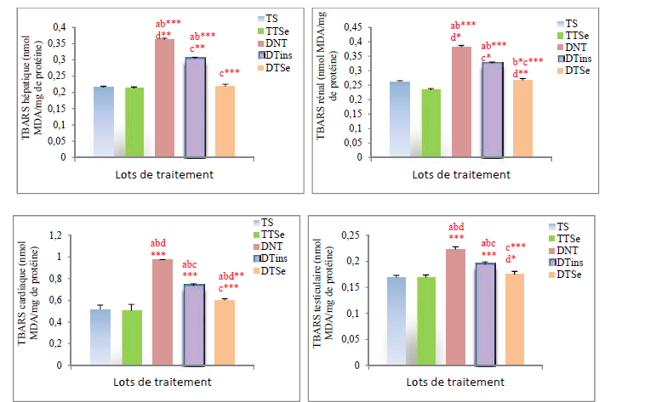
MDA cas de diabète type 2
une ↑de MDA chez tout dans le lot DNT par rapport aux
Figure 17. Variation de la teneur en Malondialdéhyde (MDA) dans les organes (Foie, rein, coeur et testicule) chez les rats temoins et traites apres 21 jours de traitement. * : p≤0.05,** : p≤0.01,*** : p≤0.001 (BOUSSEKINE,2014)

Slide 23
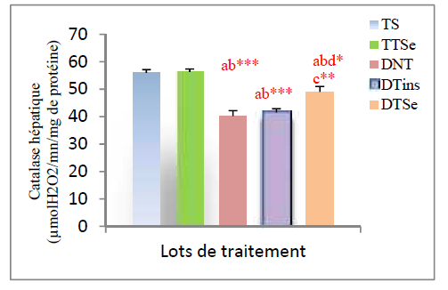
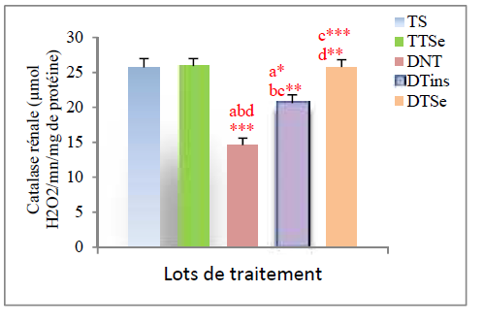
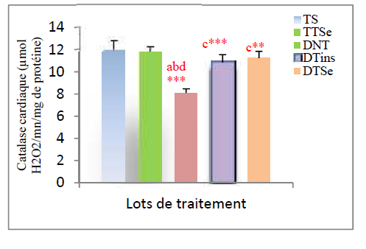
Catalase cas de diabète type 2
↓ très
hautement significative de la CAT au niveau rénal
.
une ↓ de l’activité enzymatique de la CAT hépatique chez le lot DNT
↓ significative
De la CAT au niveau cardiaque
Figure 18. Variation de l’activite enzymatique de la catalase (CAT) dans les organes (Foie,
rein et coeur) chez les rats temoins et traites apres 21 jours de traitement (BOUSSEKINE,2014)..

Slide 24
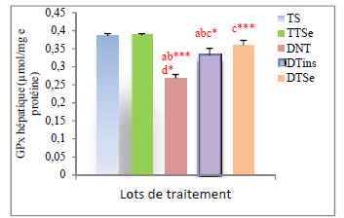
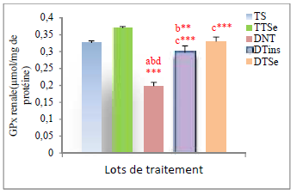
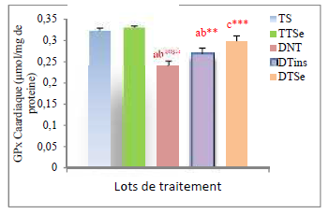
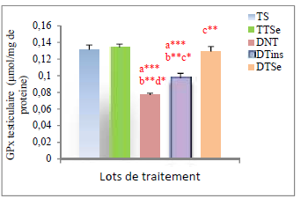
GPx cas de diabète type2
GPx ↓ dans tous les org. des Diab → ↓ des capacités antioxydantes suite à un SO
Figure19. Variation de l’activite de la glutathio peroxydase (GPx) dans les organes (Foie, rein, coeur et testicule) chez les rats temoins et traites apres 21 jours , (BOUSSEKINE,2014).

Slide 25
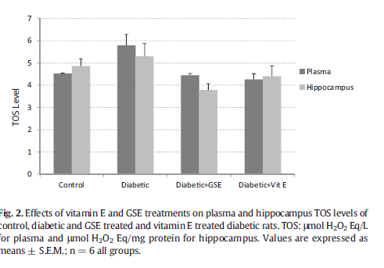
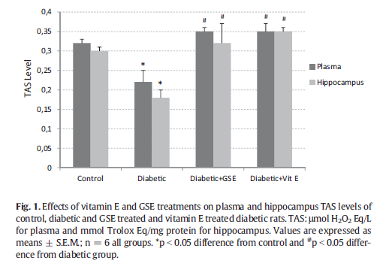
Evaluation du TAS, TOS et OSI chez les rats diabétiques
TOS ↗ signif dans le G diabétique /contrôle
TAS ↓ significativement Diab/contole →TAS ↑ lors de traitements GSE et de la vitamine E
Fig20.Les effets de la vitamine E et des traitements GSE grape seed extract sur le plasma et l'hippocampe niveaux TOS de le contrôle (Yonguc et al., 2014),
Fig21.Les effets de la vitamine E et des traitements GSE grape seed extract sur le plasma et
l'hippocampe niveaux TOS de le contrôle, (Yonguc et al., 2014)

Slide 26
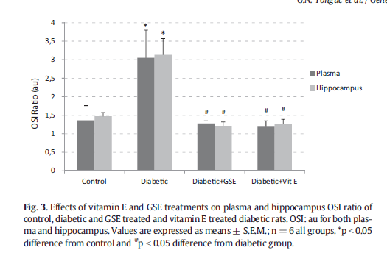
La taux en OSI ↑ dans le G diabétique /G témoin
Les traitements de GSE et de la vitamine E ↓ ce rapport chez les diab
Figure 22: OSI après ttt par la vitamine E et le
GSE (Yonguc et al., 2014)

Slide 27
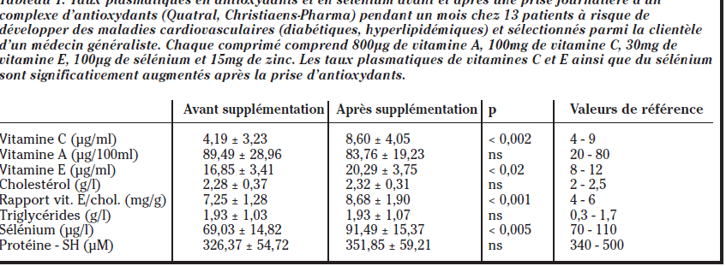
Cas de diabète type 2
Tableau 1:Taux plasmatique en antioxydant et sélénium avent et après une prise journalière (Pincemail et al., 2009)

Slide 28
(Harani,2012)

Slide 29
* : p≤0.05 ** : p≤0.01*** : p≤0.001)
(Harani,2012)
P : paramètres. G : groupe. TAS : total antioxidant statut ;DT2bcm DT2mcm ;bon et mauvais control métabolique . La comparaison de moyenne est établie entre les groupes de diabétiques et sujets témoins.

Slide 30
Evaluation du statut oxydant cas de vieillissement

Slide 31
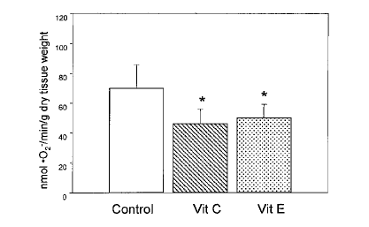
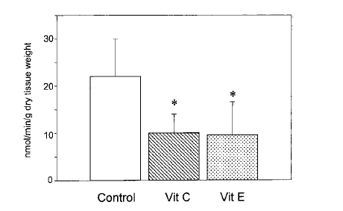
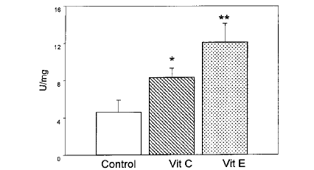
Les supèroxyde chez les séniors
Le taux des superoxydes ↓ sous l ’effet desvitamines C et E qui sont des Scavengers
B
A
C
Figure 23 :Effet des vitamine C et E sur les superoxides des tissus testés ( A:Eendothélium vasculaire, B: TA, C: Poumons,( Chen et al., 2001)

Slide 32
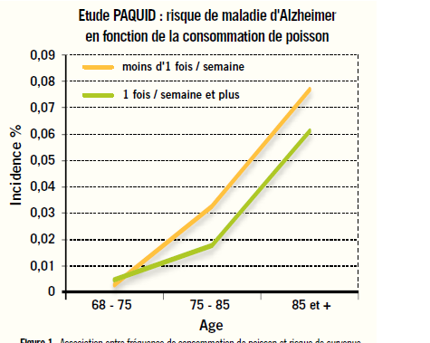
ALZHEIMER et oméga 3 chez le vieillissement cérébral
L’Alzheimer est retardé lorsque les séniors prennet plus d’1 fois/semaine le poisson
Figure 24: Effet des oméga 3 contenu dans le poisson sur le Dvpt ALZHEIMER (Barberger- P.et al., 2010 )

Slide 33
Evaluation du statut oxydant cas du cancer

Slide 34
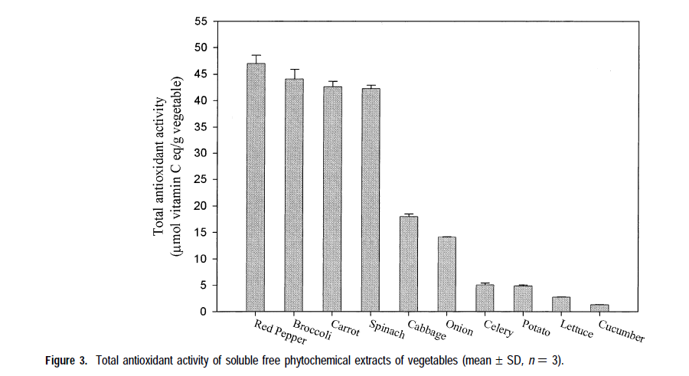
Effet antioxydant de quelques végétaux comestibles
AAT plus↑ds 1G poivre rouge, le brocoli, les carottes et les épinards. AAT est moyen ds 2G de chou et jaune oignon . AAT ↓ ds 3G céleri , la pomme de terre, la laitue , et le concombre.
Figure 25 : TAC des extraits phytochimiques sur la prolifération ce.l
(moyenne ± SD, n= 3) (FANG et al ., 2002)
.<

Slide 35
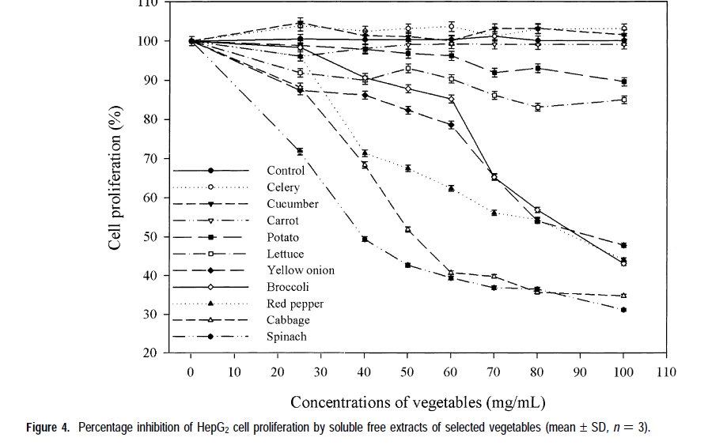
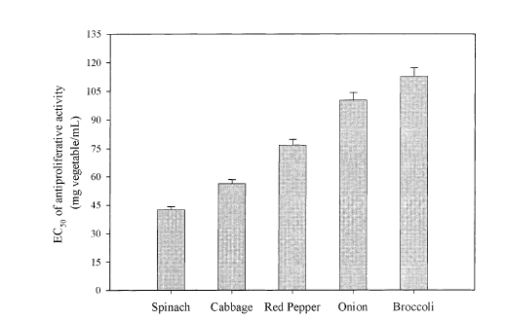
% d’inhibition de la prolifération
par ordre AA:les épinards, le chou, le poivron rouge, oignon jaune, et brocoli a présenté une activité inhibitrice relativement puissant sur la croissance cellulaire d'une manière dépendante de la dose.
Figure 26: EC50 des extraits phytochimiques sur la prolifération Cel.
(FANG et al ., 2002)

Slide 36
Conclusion
Le So existe naturellement dans tous les organismes mais son effet est amplifié dans toutes les pathologies chroniques et au cours du vieillissement
Les effets du SO sont néfastes sur toutes les biomolécules : AGPI, ADN, Protéines et glucides
La mesure du SO se fait soit:
  Méthode directe : TOS,TAS et OSI
  Méthode indirecte : MDA et isoprostane ( AGPI),
  8 diOHguanosine ( AN) ,OH Lys ou Arg (protéines)
Le SO peut être atténué par :
  Défense interne à l’organisme , enzymes ( Cat, SOD, GPX, xanthine oxydase) le sytéme glutathion et les Cyt P450
  l’apport de micronutriments comme Vitamines (E, C , K et D)ou des flavonoides et des caroténoides végétaux

Slide 38
Bibliographie
Barberger-Gateau P. 2010, Féart Catherine Samieri , Letenneur Luc , Berr Claudine Lipid Nutri dans Bulletin d’informatioCécilians scientifiques MARS-AVRIL / Numéro 05
Beaudeux J.L. et Vasson, M.P. 2005 .Sources cellulaires des espèces réactives de l'oxygènes . Editions Lavoisier, Paris, page: 45-86..
BOUSSEKINE S. 2014. « Contribution à l’etude de l’effet du sélénium sur le mécanisme biochimique chez le diabète expérimental » Université Badji Mokhtar
Chen Xin, Rhian M. Touyz, Jeong Bae Park, Ernesto L Schiffrin . 2001. Antioxidant Effects of Vitamins C and E Are Associated With Altered Activation of Vascular NADPH Oxidase and Superoxide Dismutase in Stroke-Prone SHR Hypertension in Heart American Association : 606 - 611
Collard J. 2003. Définition du stress oxydatif . Laboratoire Synlab , Belgique.
Erel O. 2004 .Biochem., 37, 112-119.
Favier A. 2005 . intérêt conceptuel et expérimental dans la compréhension des mécanismes des maladies et potentiel thérapeutique.108-115.
Favier A. 2009.« Les systèmes antioxydants .,Ed. M.Guéna, pp 8-27
FERRY M. 2007. « Micronutriments et déclin cognitif » La Revue de Gériatrie, Tome 32, N°4 :
Harani H.et al 2012.Évaluation primaire du statut antioxydant oligominéral chez le patient diabétique de type 2 algérien .Ann Biol Clin, vol. 70, n◦ 6, novembre-décembre.
Haleng J. et al., 2007. « Le stress oxydant » Rev Med Liege;62:10;628-638..

Slide 39
Hümeyra N.et al 2013.Effects of Acrylamide Treatment on Oxidant .Kafkas Univ Vet Fak Derg 19 (4): 607-612
Lamari F. et al . 2008 Exploration biochimique du métabolisme énergétique et du stress oxydant des gliomes de bas grade » Ann Biol Clin, vol. 66, n° 2,.
LAGUERRE M. et al 2007. Outils d’évaluation in vitro de la capacité antioxydante » OCL VOL. 14 N° 5 SEPTEMBRE-OCTOBRE.
Optima Bio Advancing Life . 2011. Diagnostic, maîtrise et traitement du stress oxydatif B N O X .
Petropoulos I. 2011. Stress Oxydant et Vieillissement . Laboratoire de Biologie Cellulaire du Vieillissement UMR 7079paris, .
Pincemail F. et al. ,.2014.’évolution du stresse oxydatif .val . 4 (5):.
SCHLIENGER J.-L.2015. Le stress oxydants.Faculté de médecine de Strasbourg.

